Slide 1


Windows Mixed Reality &
VR Backpack PC
Windows OS version:
For insider preview RS5

Slide 2
目录
前期准备与设置
设置自动启动的应用
设置 Windows 自动登录
体验 Windows Mixed Reality

Slide 3
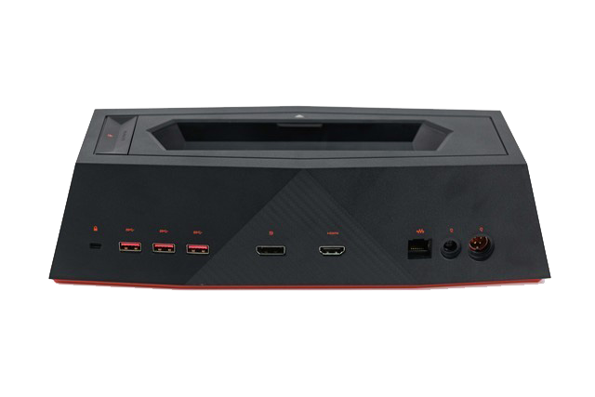
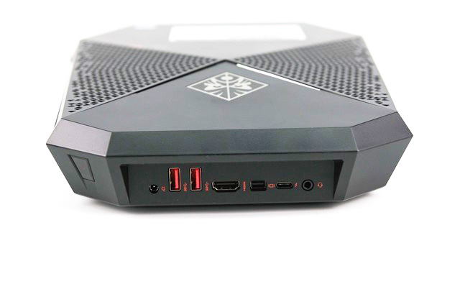
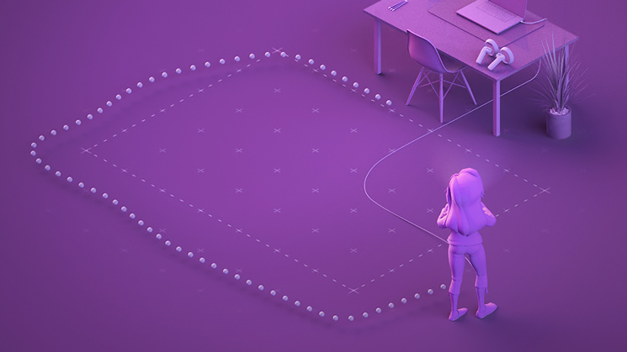
前期准备与设置
与普通 PC 相同，在使用 VR 背包 PC 之前，也同样需要预先进行混合现实门户的相关设置操作，如连接 Windows Mixed Reality 头显，将运动控制器通过蓝牙与 PC 匹配，特别对于 VR 背包 PC 而言，需要创建边界以圈定一个安全的移动范围。
确保当前 Windows 10 为 rs5_release/insider build 17686 及后续版本。
将主机插入扩展坞，在设置过程中，请将相关设备接入扩展坞后侧的相关接口，如显示器的视频接口、带有线缆的键盘与鼠标
将 Windows Mixed Reality 头显的 HDMI 接口与USB 3.0 接口接入 VR 主机顶部的对应接口
当头显接入后混合现实门户将自动运行，通过向导步骤进行设置，如匹配运动控制器、创建边界等，直至可进入 Cliff House 环境
1
与显示器相连
HDMI
DP
2
3

Slide 4
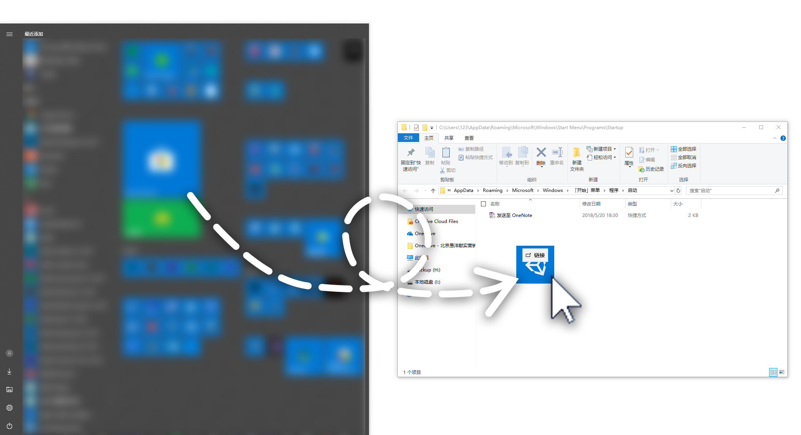
设置自动启动的应用
对于线下体验店使用场景，如需实现 VR 背包开机后直接启动目标游戏/应用，则可以通过将目标应用快捷方式加入 Windows “启动”文件夹 或 通过 Windows Kiosk 模式实现高级设置和体验
方案一、通过 Windows “启动”文件夹
Windows“启动”文件夹 相当于手动创建系统启动项，使用 Windows Key + R 快捷键打开“运行”对话框并输入“shell:startup” 打开启动项的文件夹，将目标应用（UWP/Steam Win32 APPs）的快捷方式直接通过鼠标拖拽至该窗口即可。当下次登录 Windows 桌面后，目标应用自动启动（同时也会自动启动其他关联的相关进程，如混合现实门户、SteamVR 等）
方案二、使用 Windows Kiosk 模式
Windows 10 Kiosk 模式目前可同时支持 UWP 以及 Win32 应用，同时会屏蔽除允许列表外所有前台用户进程界面不可见，具体设置步骤可参考以下 URL
https://docs.microsoft.com/zh-cn/windows/configuration/lock-down-windows-10-to-specific-apps
通过 Windows “启动”目录添加应用的方式操作简单，但会将 Windows 桌面向用户开放，用户可能会对系统设置进行更改。若要使用此方案，建议向用户开放一个非管理员权限的标准帐户
Windows Kiosk 模式可以实现在 PC 启动并登录 Windows 环境后，前台界面仅显示允许列表中的应用以及后台运行相关联的必要进程，实现 Windows 其他交互界面的不可见

Slide 5
设置 Windows 自动登录（可选）
线下体验店可根据需求和使用场景对 Windows 登录账户的方式进行自定义，从而实现自动登录带有密码的帐户，以下为实现流程。
当然还可以向用户开放一个非管理员权限级别的标准帐户。
*若使用 Windows Kiosk 模式，则无需此页描述的相关步骤和设置，请参考“设置自动启动的应用”内 URL 进行 Kiosk 模式的相关设置
在 Windows 10 Cortana 搜索框中输入“regedit”并回车运行注册表编辑器
在注册表编辑器中，定位至 HKEY_LOCAL_MACHINE\SOFTWARE\Microsoft\Windows NT\CurrentVersion\Winlogon
双击 DefaultUserName 项，输入需要实现自动登录帐户的用户名并单击确定（本机以创建的对应帐户）
双击 DefaultPassword 项，输入对应帐户的密码并单击确定
在当前空白区域单击鼠标右键，选择新建“字符串值”
输入 AutoAdminLogon 并回车
双击已创建的 AutoAdminLogon 字符串值项，将值设置为 1 并单击确定
重新启动 PC 即可自动登录对应操作的帐户桌面

Slide 6
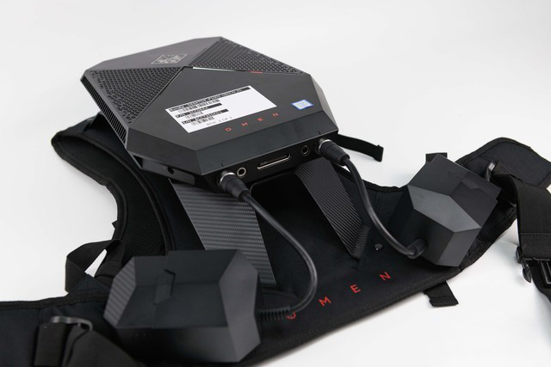
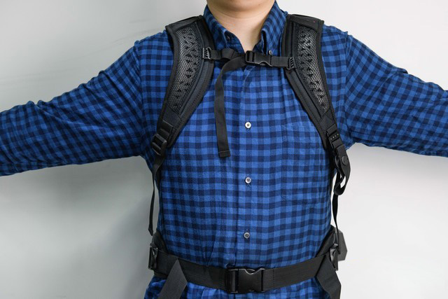
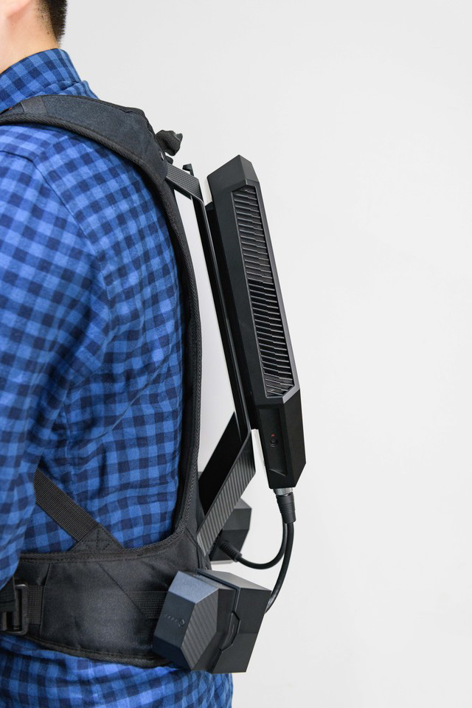
体验 Windows Mixed Reality
当完成所有相关前期设置等操作后，即可直接将 VR PC 主机与扩展坞分离，同时与背包配件相连并接入电池开始使用

